Slide 1
LETO 1848 − LETO REVOLUCIJ str. 91-92
Učenec:
> zna našteti vzroke za izbruh osvobodilnih gibanj in njihove uspehe,
> ovrednoti uspešnost svete zveze pri zatiranju osvobodilnih gibanj,
> razlikuje nove pojme: legitimizem, liberalizem, konservatizem, nacionalizem,
> ovrednoti pomen nacionalnih gibanj za male narode.

Slide 2
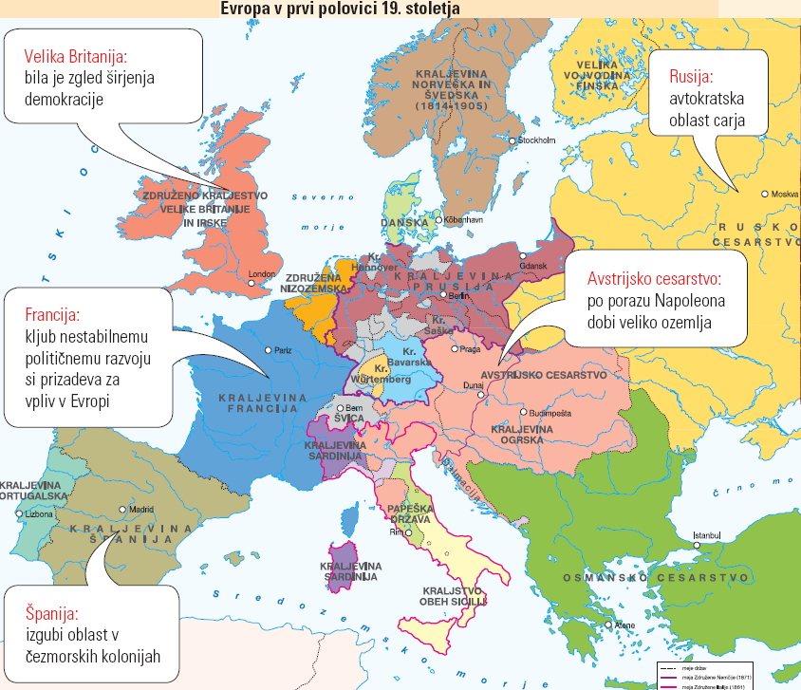

Slide 3
Zakaj so se pojavila liberalna in nacionalna gibanja
Vladarji so si s policijskim nadzorom in vojaško silo prizadevali za ohranitev obstoječih političnih razmer z vodilno vlogo cesarjev in cerkve.
Takim nazorom pravimo konservativni.
Meščanstvo se je upiralo in zahtevalo uveljavitev načel razsvetljenstva in francoske revolucije.
Liberalizem: cilj je bila država,utemeljena na zakonih in razumu, v kateri naj bi odločali svobodni državljani.
Nacionalno gibanje:
cilj je bila ustanovitev enotne države posameznega naroda in več političnih pravic narodov.

Slide 4
Revolucionarni dnevi
Odpor proti stari Evropi je prerasel v meščanske revolucije.
• Prvi val revolucij je bil posledica nerešenih narodnostnih
vprašanj in se je sprožil leta 1820 v Južni Evropi (v Španiji,
na Apeninskem polotoku, na Portugalskem in v Grčiji).
• Drugi val: revolucije in nemiri leta 1830 (nemiri v Franciji in na Apeninskem polotoku), a so jih vladarji uspešno zadušili.
Leta 1848 je Evropo preplavil največji val revolucij.
Vzroki za upor:
• vlade in vladarji niso upoštevali želja meščanstva,
ki je zahtevalo gospodarsko in politično svobodo,
• položaj delavcev in kmetov se je poslabšal zaradi
gospodarske krize.

Slide 5
(samo za branje)
“Za francoske plemiče, ki so se po zmagi nad Napoleonom vrnili iz tujine, je veljalo reklo, da se niso v pregnanstvu nič naučili, prav tako pa niso nič pozabili od svojega življenja pred revolucijo. Tak je bil tudi francoski kralj Ludvik XVIII. Burbonski (brat Ludvika XVI.). Ko
je umrl, ga je leta 1824 nasledil brat Karel. Ta si ni pustil niti malo omejiti oblasti in je izjavil, da je raje kravji pastir kot kralj po angleškem vzorcu (tam je bil parlamentarizem).
Julija 1830 je ukinil svobodo tiska, razpustil parlament in zmanjšal število tistih, ki so imeli volilno pravico. To je izzvalo nemire, v katerih so bili najbolj glasni dijaki in delavci iz pariških predmestij. Vojaki, ki jih je Karel poslal nadnje, pa se zaradi vročine niso hoteli boriti in so
raje prestopili na stran upornikov. Revolucija je zmagala, ljudje so vrgli Burbone. Karel se je zameril Francozom, Francozi pa njemu. Po pregnanstvu s prestola se je zatekel v bližino Gorice, kjer je v samostanu v Kostanjevici (pri Gorici) kmalu umrl in je še danes tam pokopan.” (povzeto po Andrej Vovko, Nasmejana zgodovina, Mladinska knjiga, Ljubljana, 1996, str. 126)
:
Avstriji je po zmagi nad Napoleonom vladal cesar Franc I. Tudi on je bil kot večina vladarjev povratnikov hud nasprotnik ustave ali s tujko povedano konstitucije (osnovni zakon vsake države, ki omejuje oblast vladarjem).
Ko je Franca nekoč napadel prehlad, se je obrnil po pomoč k svojemu dvornemu zdravniku. Ta ga je potolažil, da ni nič resnega, in pohvalil cesarja, da ni nič boljšega kot dobra
konstitucija. Pri tem je seveda mislil na cesarjevo krepko telo. Cesar, ki te besede ni mogel slišati je zagrmel:
“Še nikoli nisem imel konstitucije in je tudi nikoli ne bom imel.” (Andrej Vovko, Nasmejana zgodovina)

Slide 6
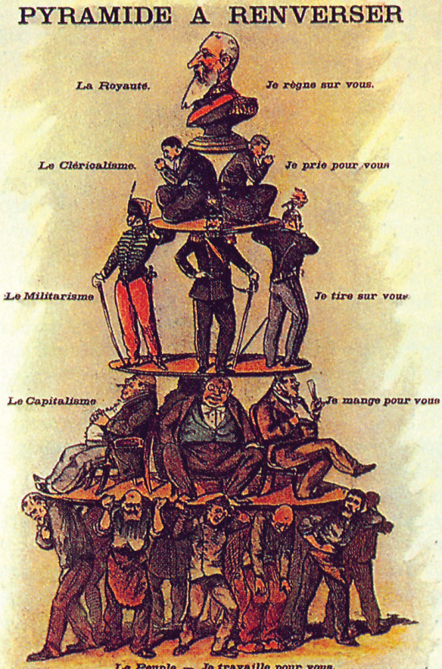
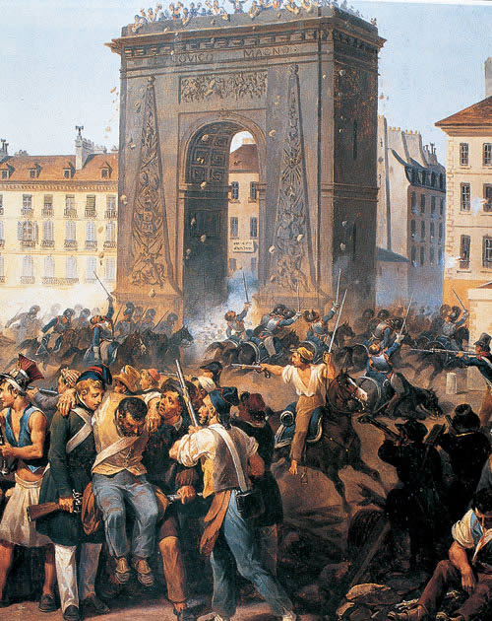
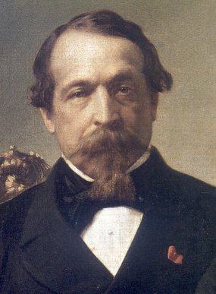
Francija, februar 1848, naraščajoče nezadovoljstvo:
Meščani so prisilili kralja, da je odstopil.
Na oblast je prišlo bogato meščanstvo (buržoazija).
Novi predsednik Louis Bonaparte je čez štiri leta ukinil
pridobitve revolucije in se razglasil za cesarja Napoleona III.
Revolucija v Franciji je odmevala po Evropi.
Luis Bonaparte; Napoleon III.

Slide 7
Revolucija v avstrijskem cesarstvu
Avstrija, marec 1848 na Dunaju:
Študentski nemiri, pridružili so se tudi meščani, izobraženci in delavci.
Delavci so zahtevali boljše delovne razmere in boljši socialni položaj.
Meščani so se borili proti absolutizmu in samovolji
vladarjev, plemstva in duhovščine ter za ustavo in parlamentarno
državo. Zahtevali so tudi svobodo govora in tisk brez cenzure.
Dosegli so odstop osovraženega Metternicha.
Cesar je imenoval novo vlado, v kateri so bili meščani, in obljubil
ustavo, svobodo tiska, združevanja in govora ter sklic parlamenta.
Kmetje so zahtevali zmanjšanje dajatev, tlake in last nad zemljo.
Septembra 1848 je bila v dunajskem parlamentu izglasovana
zemljiška odveza, odprava tlačanstva.
• Odpravljeni sta bili tlaka in zemljiške obveznosti.
• Zemljo so kmetje morali odkupiti in odplačati v
dvajsetih letih.

Slide 8
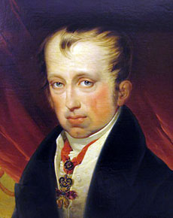
(samo za branje)
»Mi, Ferdinand Pervi, ustavni cesar
Avstrijanski, kralj Ogerski in Češki,
/…/; Smo po naklepu Svojih ministrov
soglasno z ustavnim zborom sklenili
in ukažemo kakor sledi:
Pervič.
Podložtvo in zaveza med gruntnimi
gosposkimi in podložnimi se z vsimi
postavami, ki to zavezo zadevajo, nehajo.
Drugič. Grunt ali zemljiše je vsih dolžnost
odvezan; vsi razločki med gosposkimi in
kmečkimi zemljiši imajo nehati.
Tretjič. Vse dolžnosti, dela in davki vsake
baže, ktere iz podložtva izvirajo
in podložno zemljiše zadevajo,
odsihmal nehajo; /…/.«
(Kmetijske in rokodelske novice,
13. septembra 1848)
Kmetje, ki so dosegli zahtevano
so se nehali upirati
Cesar je med kmeti postal priljubljen.
Meščani so izgubili pomembne zaveznike.
Oktobra so se na Dunaju znova podali v boj
s cesarsko vojsko. Neuspešno.
Revolucija Avstriji je bila v zatrta.
Ferdinand I. Habsburg

